Slide 1
بسمه تعالی آزمایش جسم سیاه
آزمایشگاه فیزیک 4
دانشکده فیزیک
دانشگاه صنعتی شریف
اسفند ۹۹

Slide 2
تابش جسم سیاه

Slide 3
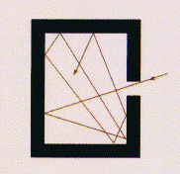
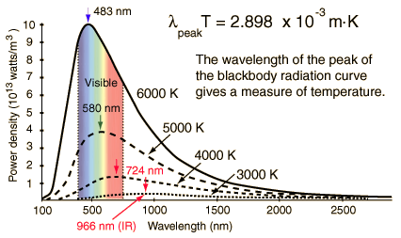
جسم سیاه چیست؟
از نظر تئوری جسمی است که 100% نوری که به آن تابانده می شود را جذب می نماید.
جسم سیاه در یک دمای مشخص، بیشترین مقدار انرژی ممکن درآن دما را تابش می کند. این تابش فقط به دمای جسم بستگی دارد و نه نوع جسم.
اجسام در دماهای مختلف، طول موج های مختلفی ساطع می کنند و رنگ های متفاوتی دارند.
توان تابشی برای هر دما در یک طول موج خاص بیشینه می شود قانون وین

Slide 4
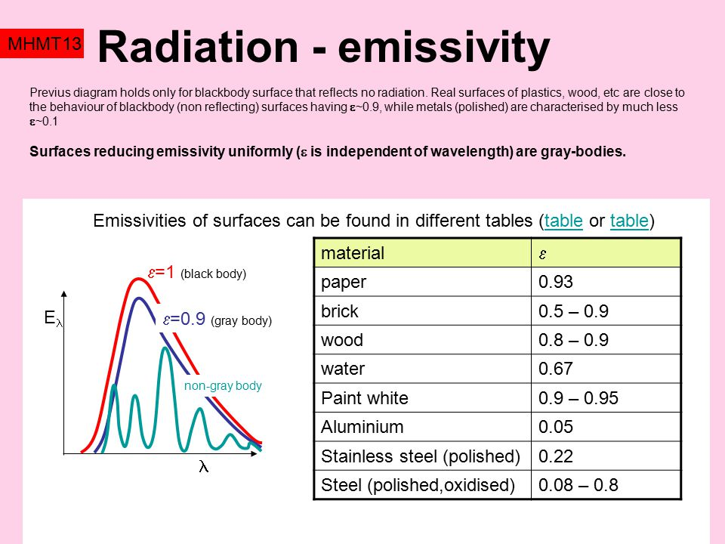
جسم خاکستری چیست؟
جسم سیاه جسم ایده‌آلی است که همهٔ نوری را که در همه بسامدها و زوایا به آن می‌تابد جذب می‌کند. هیچ تابش الکترومغناطیسی از جسم سیاه بازنمی‌تابد یا نمی‌گذرد. به همین دلیل این جسم وقتی که سرد است سیاه دیده می‌شود.
اجسام معمولی خاکستری هستند و ضریب تابندگی کمتر از ۱ دارند.

Slide 5

توان طیف تابشی چیست؟
The Stefan-Boltzmann Law
* The amount of energy radiated is proportional to the temperature of the object raised to the fourth power.
 R_{T} = σ T⁴ توان تشعشع شده در واحد سطح
R_{T} = flux of energy (W/m²)
T = temperature (K)
σ = 5.67 x 10⁻⁸ W/m²K⁴ (Stefan-Boltzmann constant)

Slide 6
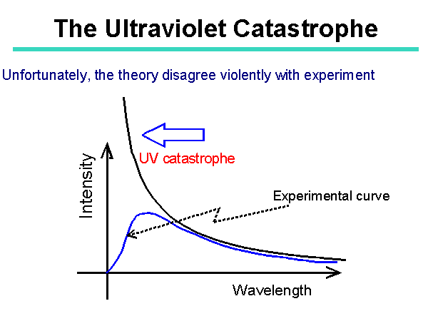
مسالۀ شدت تابش جسم سیاه بر حسب فرکانس در واحد حجم در فیزیک کلاسیک
قانون وین
E_{λ}dλ = 8πc/λ⁵ exp(-hc/kTλ)dλ
در طول موج های کوچک بر نمودار منطبق می شود
قانون ریلی-جینز
E_{λ}dλ = 8πkT/λ⁴ dλ
در طول موج های بزرگ بر نمودار منطبق می شود

Slide 7
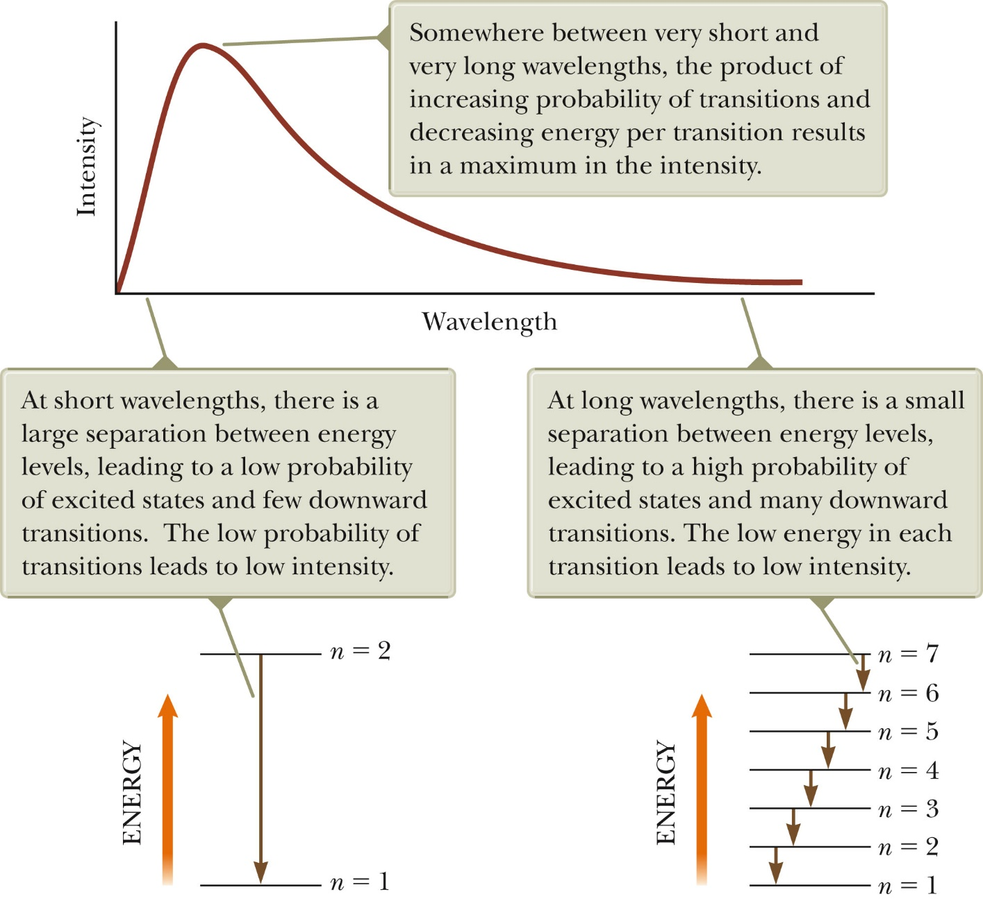

حل مساله در فیزیک کوانتوم
فرض پلانک:
انرژی تابشی جسم مربوط به نوسانات الکترون های ذرات تشکیل دهندۀ جسم است که مقادیر گسسته اختیار می کنند.
E=nhυ n=1,2,3…
E_{λ}dλ = 8πhc/λ⁵ *dλ/[exp(-hc/kTλ)-1]
or
کاملا منطبق بر نمودار تابش جسم سیاه

Slide 8
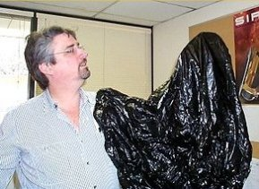
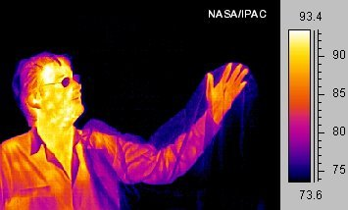
کاربرد تابش جسم سیاه : تصویر برداری گرمایی

Slide 9
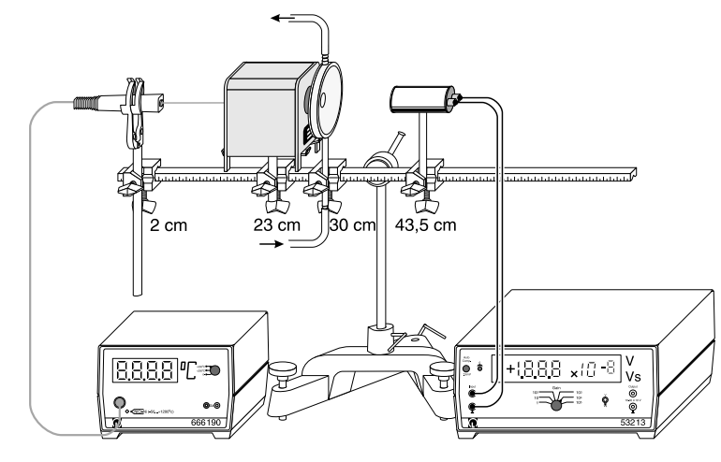
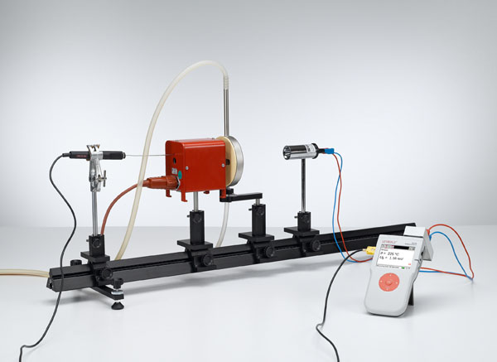
چینش آزمایش

Slide 10
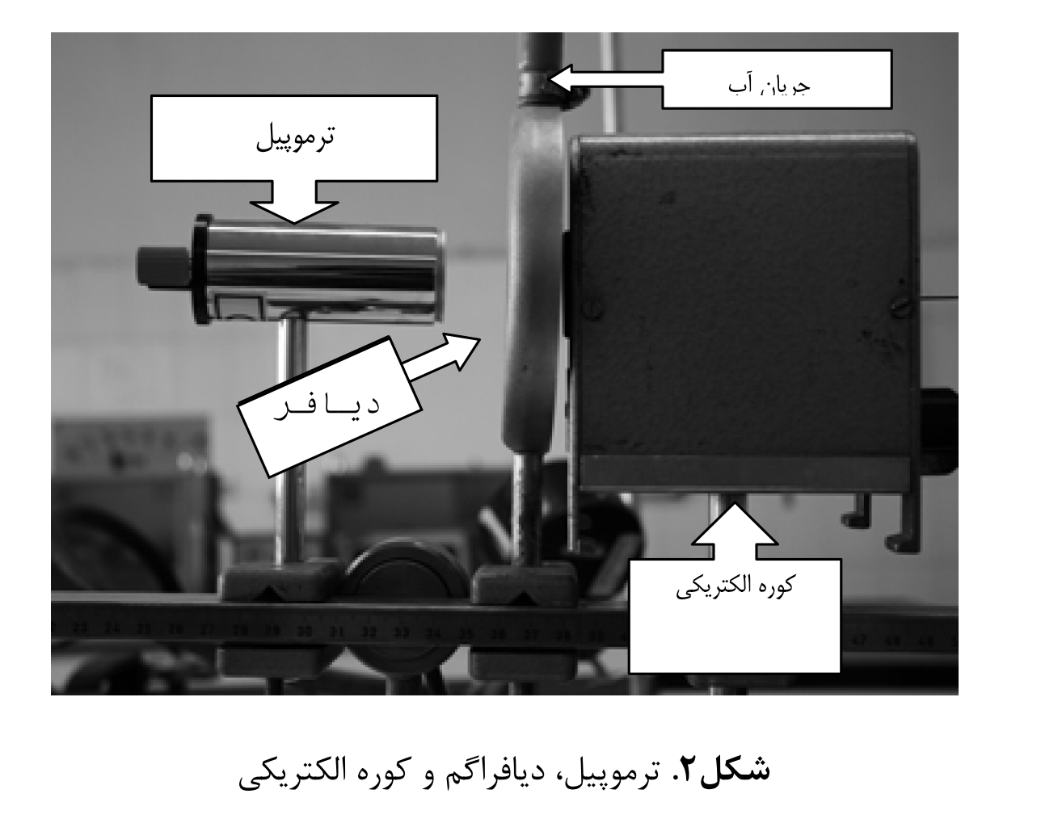
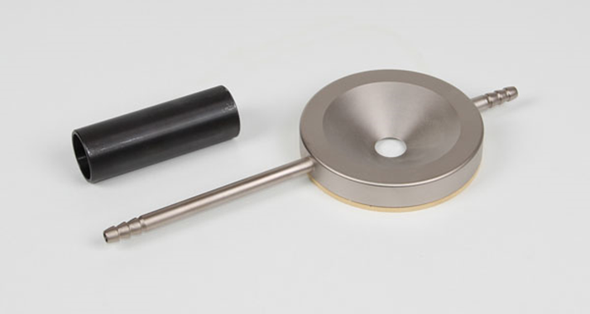
کوره و ترموپیل

Slide 11
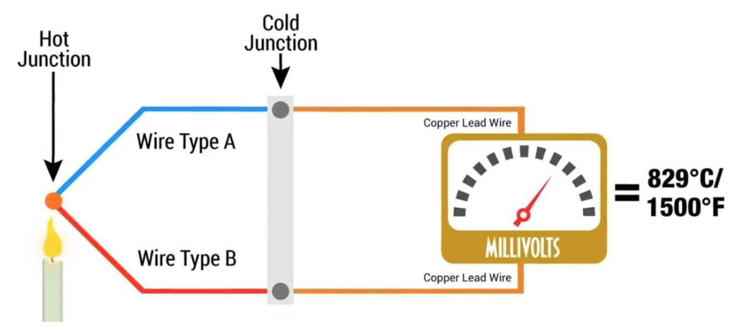
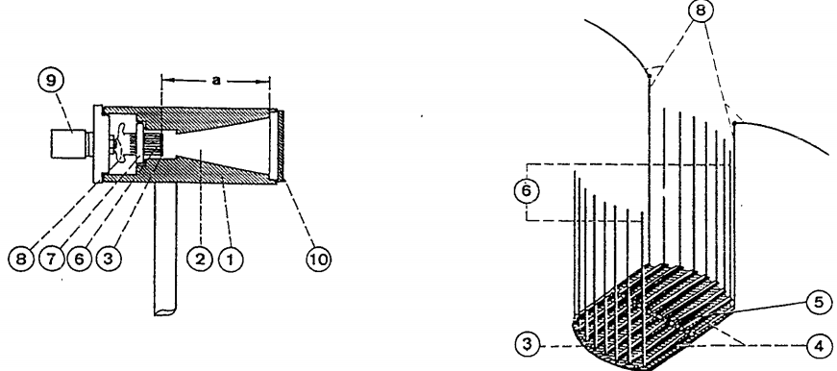
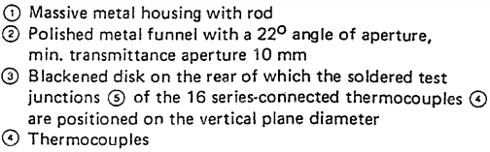
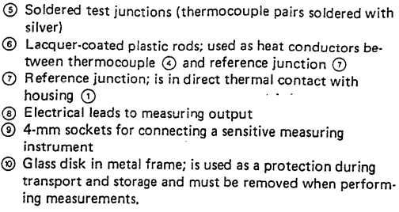
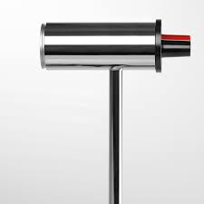
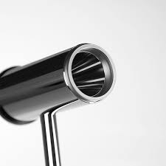
آشکارسازی تابش:ترموکوپل وترموپیل

Slide 12

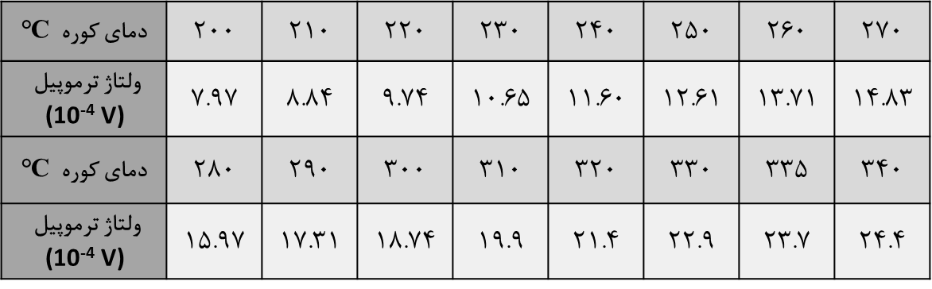
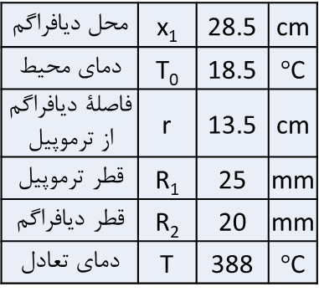
نحوۀ انجام آزمایش

Slide 13
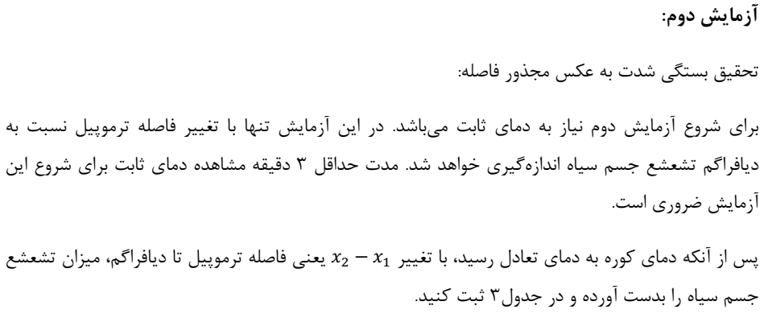
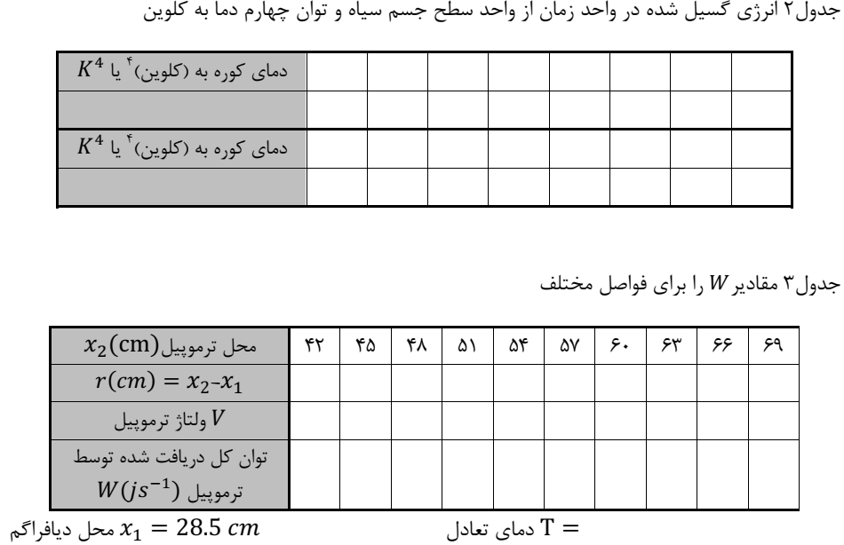
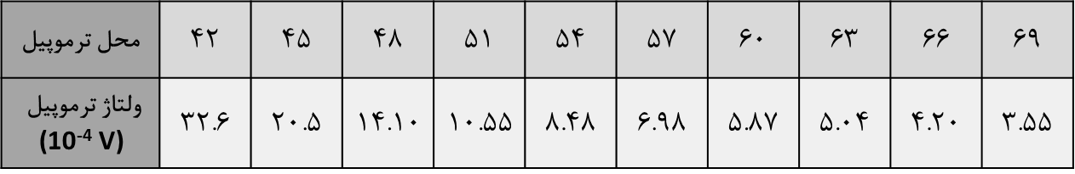
نحوۀ انجام آزمایش

Slide 14
رسم نمودار
با استفاده از جدول 2، منحني R_{T} بر حسب T⁴ را رسم كنيد. از طريق اين منحني ثابت استفان بولتزمن را بدست آوريد و با مقدار تئوري آن مقايسه كنيد. (محاسبه خطاي نسبي)

Slide 15
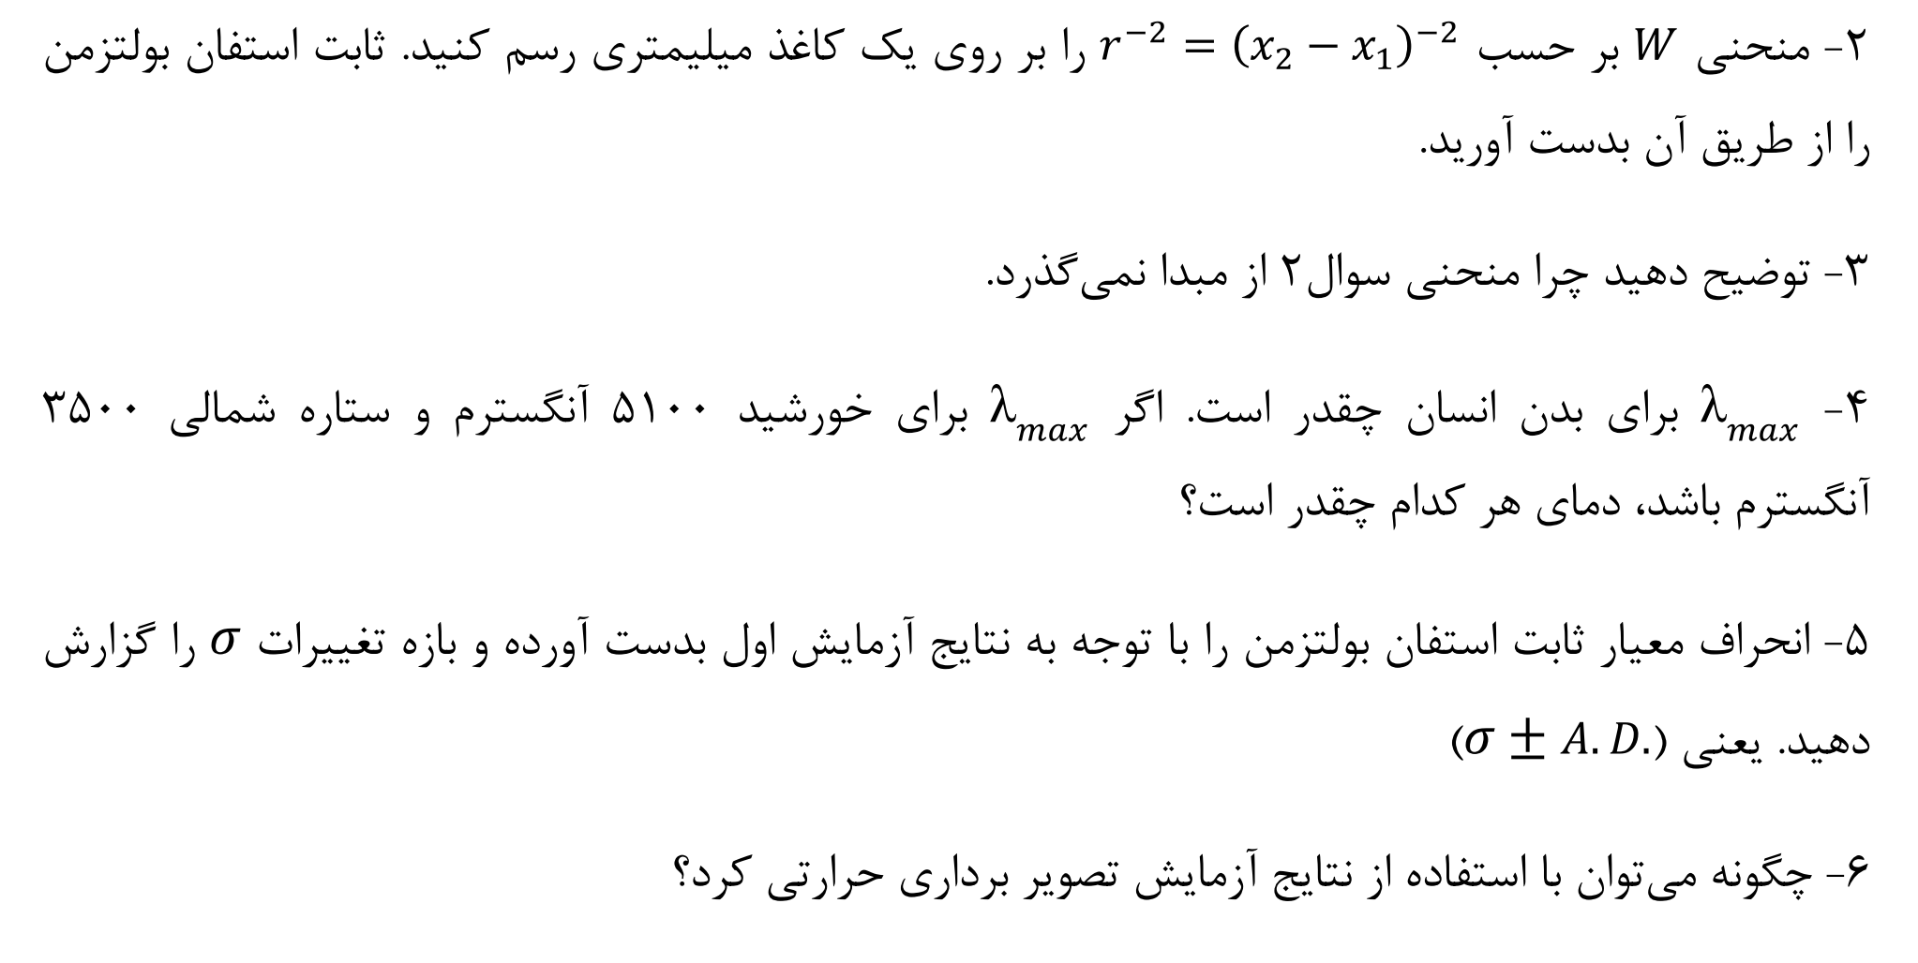
پاسخ به سوالات
۱ -چرا از جريان آب براي خنك كردن دهانه كوره استفاده شد؟

Slide 16
سوالات آزمایش اثر هال
۱- هدف آزمایش هال و نحوه اندازه گیری ضریب هال را بنویسید.
۲- میدان مغناطیسی چگونه ایجاد می شود؟
۳- نمونه چیست ؟
۴- نیمه هادی یعنی چه و حامل های بار در این مواد چیستند؟
۴- کاربرد اثر هال را ذکر کنید.

